Slide 1



TFS
Como incluir Plano de Teste no TFS

Slide 2

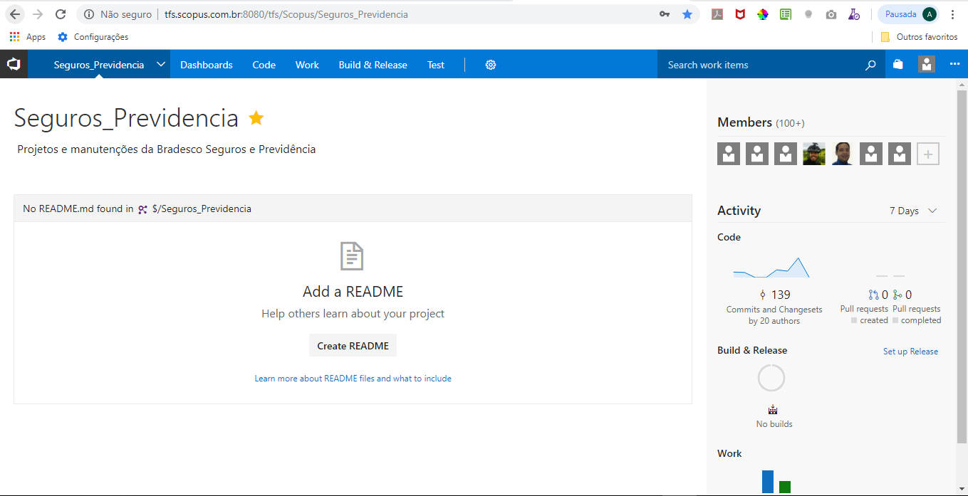
Criar plano de teste no TFS
Alisson S. Santos
TFS
Acessar - http://tfs.scopus.com.br:8080/tfs/Scopus/Seguros_Previdencia
Clicar na engrenagem
Uso interno Scopus

Slide 3
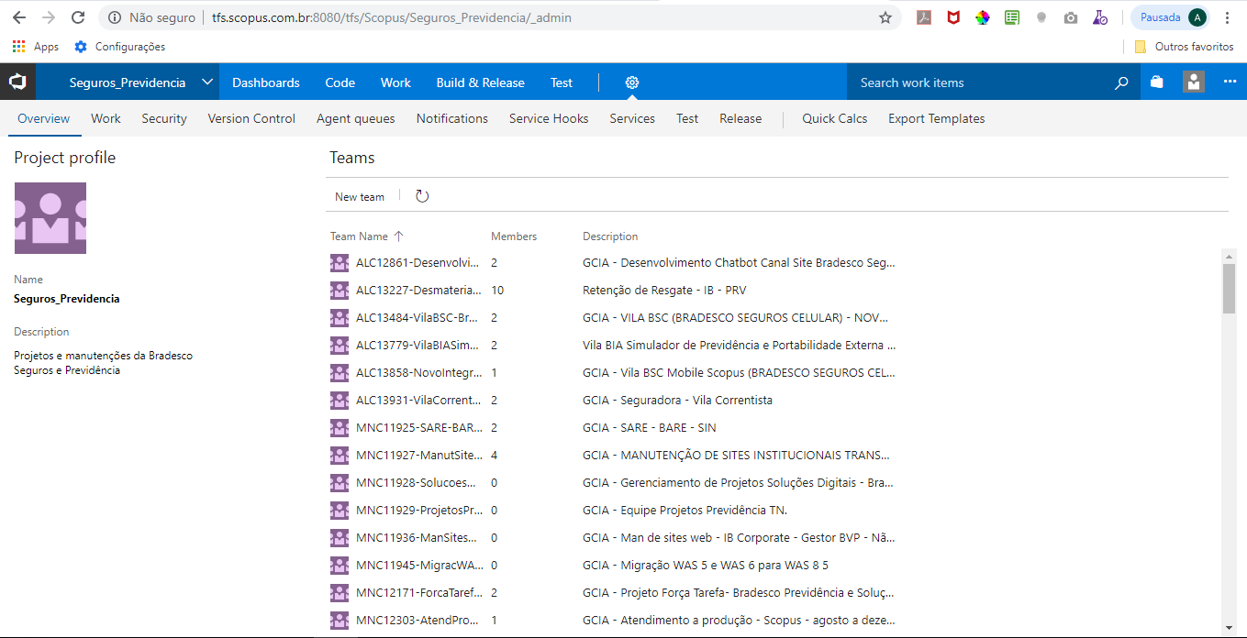
Criar plano de teste no TFS
Alisson S. Santos
TFS
Localizar o projeto na lista
Uso interno Scopus

Slide 4
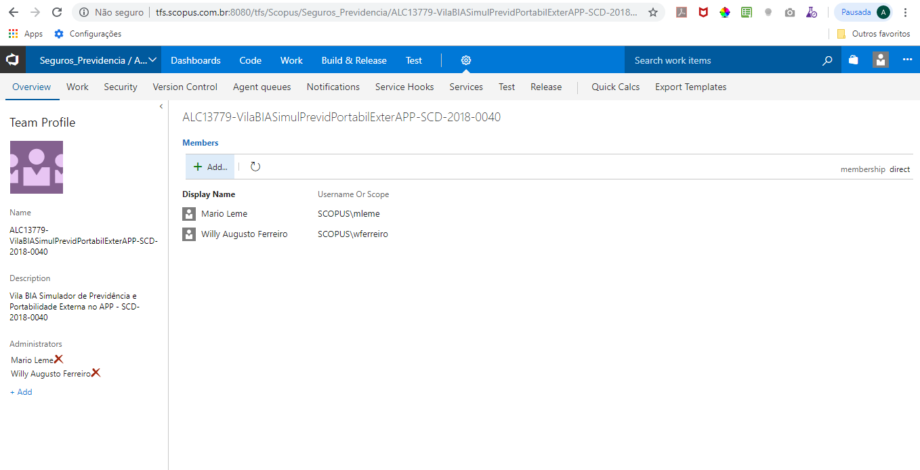
Criar plano de teste no TFS
Alisson S. Santos
TFS
Adicionar o seu usuário caso não seja apresenta na lista
Uso interno Scopus

Slide 5
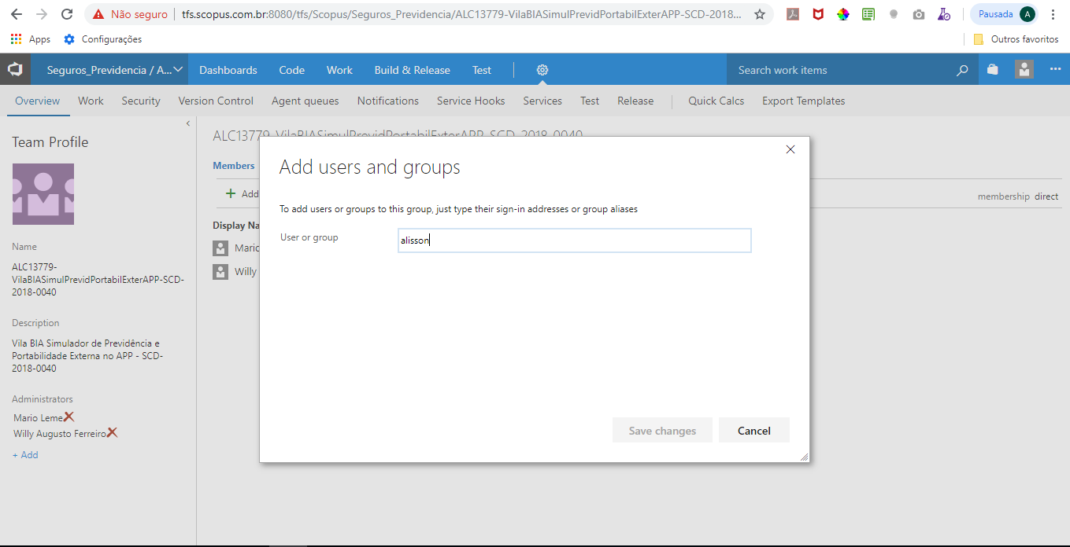
Criar plano de teste no TFS
Alisson S. Santos
TFS
Digitar o seu nome
Uso interno Scopus

Slide 6
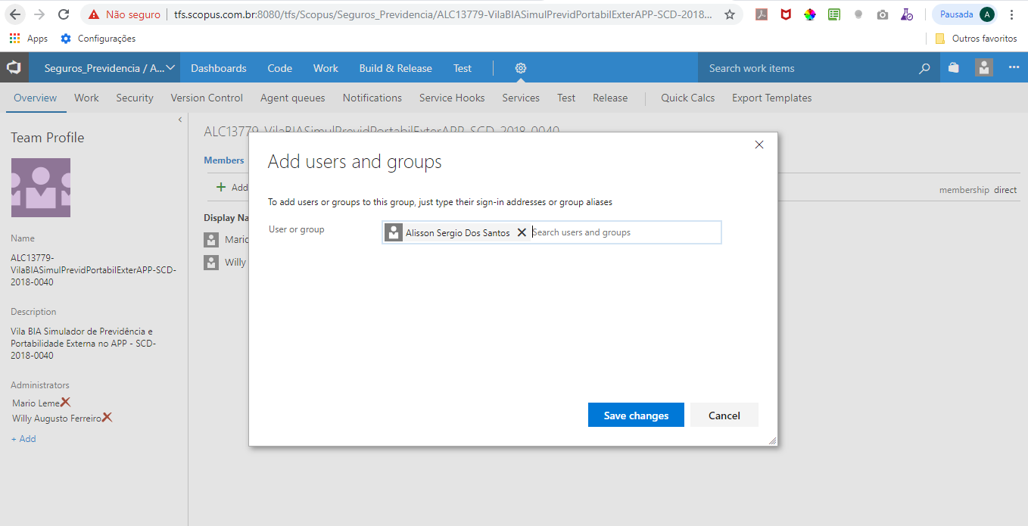
Criar plano de teste no TFS
Alisson S. Santos
TFS
Uso interno Scopus

Slide 7
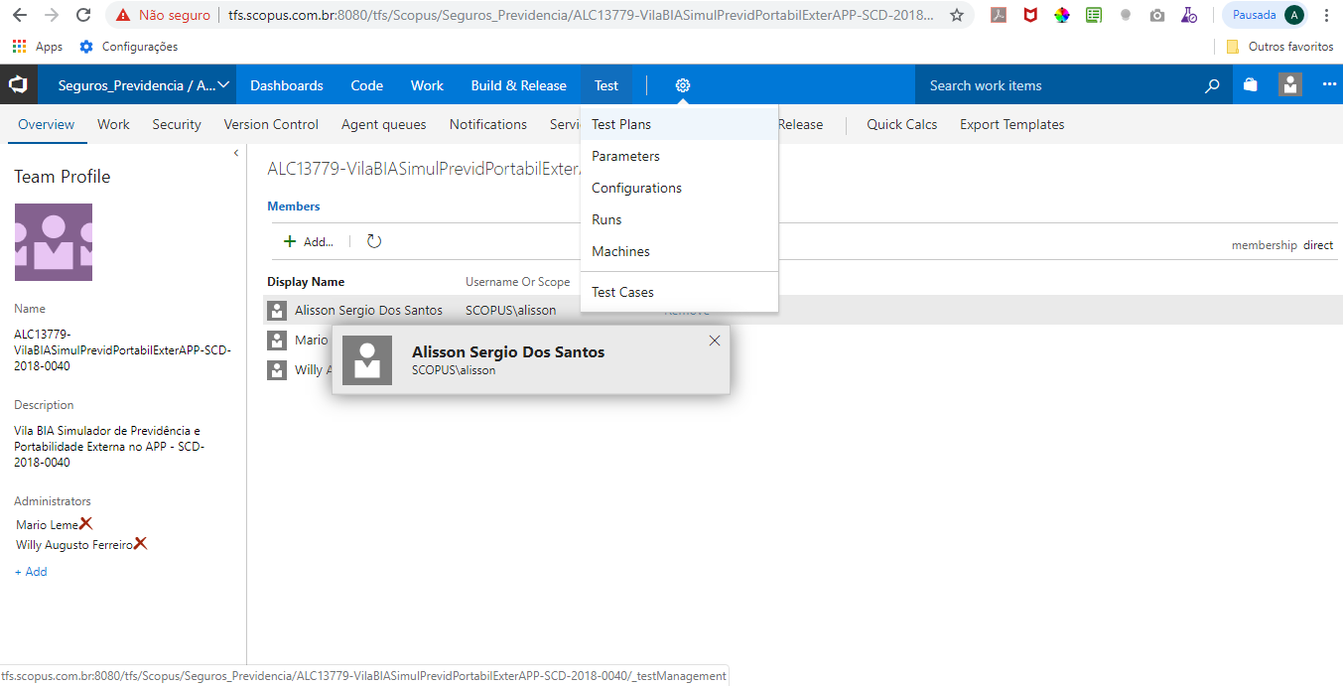
Criar plano de teste no TFS
Alisson S. Santos
TFS
Uso interno Scopus

Slide 8
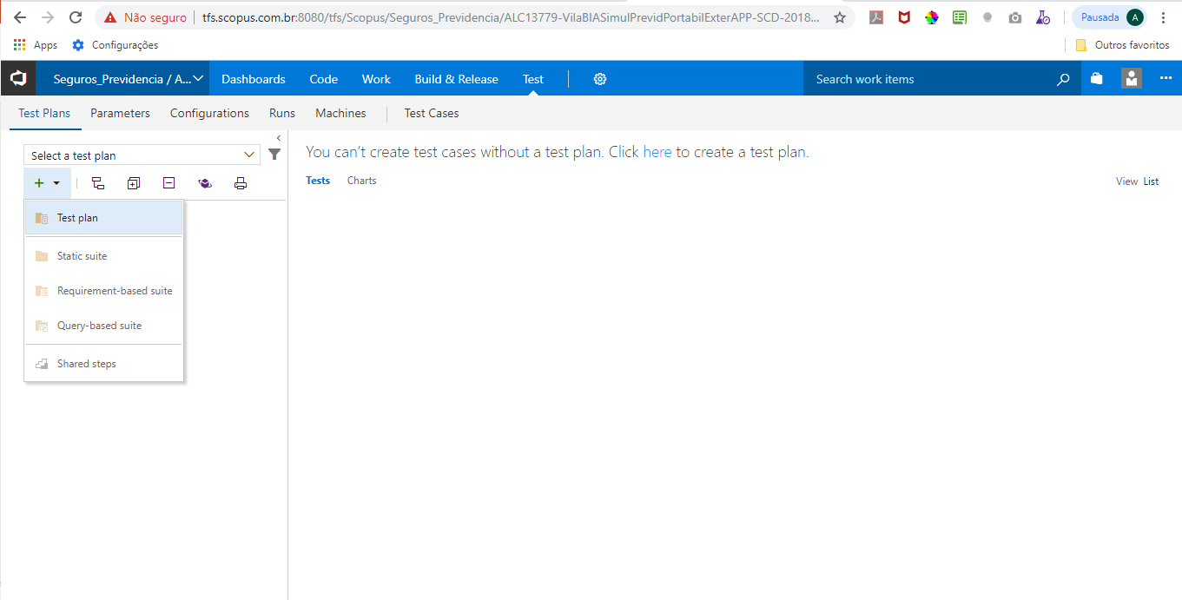
Criar plano de teste no TFS
Alisson S. Santos
TFS
Uso interno Scopus

Slide 9
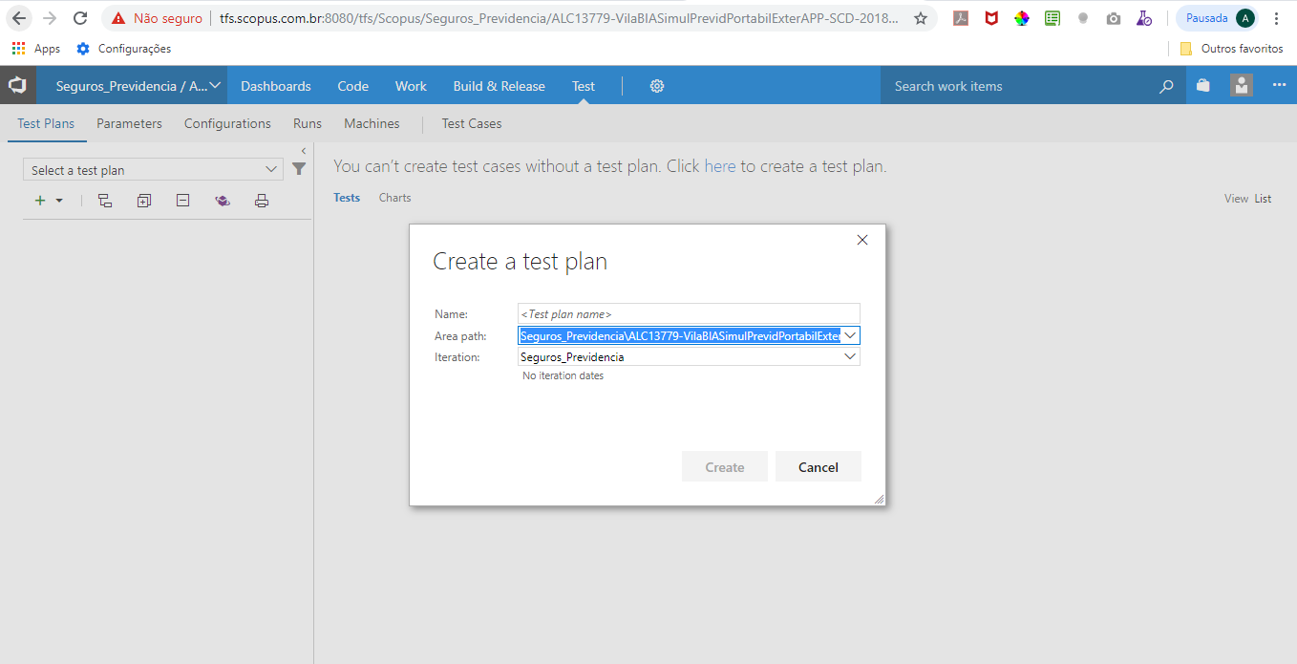
Criar plano de teste no TFS
Alisson S. Santos
TFS
Uso interno Scopus

Slide 10
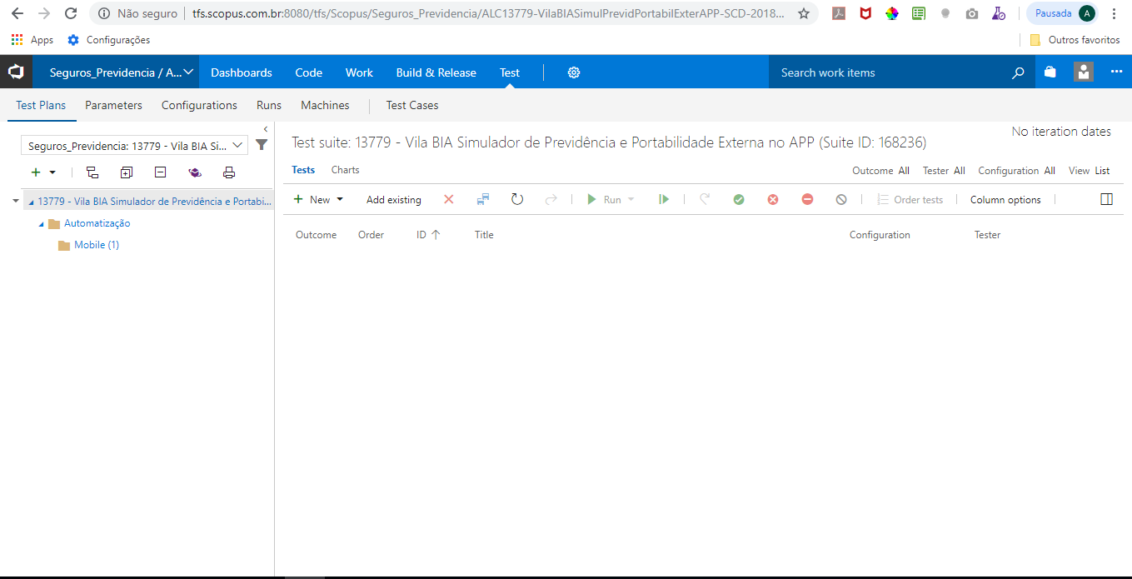
Criar plano de teste no TFS
Alisson S. Santos
TFS
Uso interno Scopus

